Slide 1


Potrošačka školica
„MREŽNICA“
- udruga za zaštitu
potrošača grada Duge Rese
„POTROŠAČICA”
- društvo za zaštitu potrošačica Hrvatske

Slide 2

»Ovaj je dokument izrađen uz financijsku podršku Ministarstva gospodarstva, poduzetništva i obrta.
Sadržaj ovoga dokumenta u isključivoj je odgovornosti „MREŽNICE“ udruge za zaštitu potrošača grada Duge Rese i ni pod kojim se uvjetima ne može smatrati odrazom stajališta Ministarstva gospodarstva poduzetništva i obrta«

Slide 3


Slide 4
E-trgovina i financijske usluge
Duga Resa, 08.02.2020.
„MREŽNICA“
- udruga za zaštitu
potrošača grada Duge Rese
„POTROŠAČICA”
- društvo za zaštitu potrošačica Hrvatske

Slide 5
E-trgovina
ne nasjedajte na „nevjerojatne ponude”
- pročitajte uvjete prodaje, dostave i povrata
- pazite na skrivene pretplate
odaberite siguran način plaćanja
- uglavnom sigurno ako se pri dnu zaslona nalazi ključić ili lokot ili web stranica započinje s http://
- PayPal, kreditna ili debitna kartica
- ako vam kupljeni proizvod nije dostavljen ili usluga nije pružena tvrtke će pod određenim uvjetima vratiti novac
„MREŽNICA“
- udruga za zaštitu
potrošača grada Duge Rese
„POTROŠAČICA”
- društvo za zaštitu potrošačica Hrvatske

Slide 6
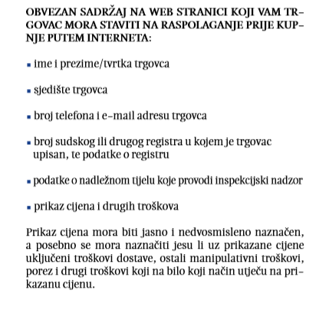
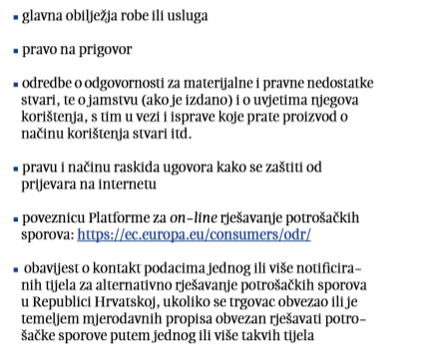
E-trgovina
„MREŽNICA“
- udruga za zaštitu
potrošača grada Duge Rese
„POTROŠAČICA”
- društvo za zaštitu potrošačica Hrvatske

Slide 7
E-trgovina
cijena ponude prikazana na početku mora biti konačna cijena u koju su uključeni PDV i ostala javna davanja te mogući administrativni troškovi
troškovi i mogućnosti dostave moraju biti jasno objašnjeni a njihova cijena jasno navedena
ako kupujete izvan EU možda ćete morati platiti PDV vaše zemlje, carinsku pristojbu i troškove prijevoza
„MREŽNICA“
- udruga za zaštitu
potrošača grada Duge Rese
„POTROŠAČICA”
- društvo za zaštitu potrošačica Hrvatske

Slide 8
E-trgovina
pošiljke zanemarive vrijednosti do 22 EUR-a u kunskoj protuvrijednosti , kao i nekomercijalne pošiljke do 45 EUR-a u kunskoj protuvrijednosti koje fizička osoba šalje fizičkoj osobi oslobođene su plaćanja carina i PDV-a
Pošiljke zanemarive vrijednosti do 150 EUR-a u kunskoj protuvrijednosti (osim alkoholnih proizvoda, parfema i toaletnih voda, duhana i duhanskih proizvoda) uvoze se oslobođenje od uvoznih carina ali ako im je vrijednost veća od 22 EUR-a u kunskoj protuvrijednosti obračunava se PDV
Sve informacije vezane uz carinski postupak u poštanskom prometu dostupne na stranicama Carinske uprave Ministarstva financija
„MREŽNICA“
- udruga za zaštitu
potrošača grada Duge Rese
„POTROŠAČICA”
- društvo za zaštitu potrošačica Hrvatske

Slide 9
E-trgovina
ne šaljite osobne podatke i podatke o svojim financijama
budite oprezni pri podizanju „brzih” kredita putem interneta
- popis imatelja odobrenja Ministarstva financija za pružanje usluga potrošačkog kreditiranja javno je dostupan na mrežnoj stranici Ministarstva financija
„MREŽNICA“
- udruga za zaštitu
potrošača grada Duge Rese
„POTROŠAČICA”
- društvo za zaštitu potrošačica Hrvatske

Slide 10
E-trgovina
u slučaju kupovine putem interneta na području EU, potrošač ima pravo vratiti kupljeni proizvod u roku od 14 dana i dobiti povrat novca
        potrošač ne mora objašnjavati trgovcu zašto se predomislio
        pravo na povrat daje potrošaču mogućnost da provjeri proizvod na isti način kao što bi to učinio u dućanu
ako trgovac nije obavijestio potrošača o njegovom pravu na jednostrani raskid ugovora, pravo potrošača na jednostrani raskid ugovora prestaje po isteku 12 mjeseci od isteka roka za raskid
nakon što je potrošač obavijestio trgovca da raskida ugovor, trgovac mu je dužan vratiti novac u roku od 14 dana od dana obavijesti potrošača o odustajanju
      trgovac može pričekati s povratom novca dok ne dobije natrag proizvod ili potvrdu da je proizvod poslan natrag
      trgovac mora platiti troškove dostave, osim ako je prethodno jasno obavijestio potrošača da želi da on snosi troškove
      pravo na povrat ne postoji kod proizvoda kojima ističe rok trajanja, rezervacije smještaja i ulaznica ili proizvode izrađene po mjeri
Europski potrošački centar
„MREŽNICA“
- udruga za zaštitu
potrošača grada Duge Rese
„POTROŠAČICA”
- društvo za zaštitu potrošačica Hrvatske

Slide 11
Financijske usluge
Bankovne kartice
Krediti
Štednja i ulaganja
„MREŽNICA“
- udruga za zaštitu
potrošača grada Duge Rese
„POTROŠAČICA”
- društvo za zaštitu potrošačica Hrvatske

Slide 12
Bankovne kartice
Minus po tekućem računu odnosno overdraft
Jedan od najskupljih kredita, zaduživanje najjednostavnije
Kreditne kartice
Potrošačena sredstva mogu se vratiti idući mjesec u cjelosti, na rate ili u postotku
Kod ugovaranja plaća se upisnina, članarina
Postoji kreditni limit i kamatna stopa
Limit za pozidanje gotovine
Naknada za podizanje gotovine
„MREŽNICA“
- udruga za zaštitu
potrošača grada Duge Rese
„POTROŠAČICA”
- društvo za zaštitu potrošačica Hrvatske

Slide 13
Krediti
Kreditna kartica
Nenamjenski kredit
Stambeni krediti
Kredit za kupnju motornih vozila
„MREŽNICA“
- udruga za zaštitu
potrošača grada Duge Rese
„POTROŠAČICA”
- društvo za zaštitu potrošačica Hrvatske

Slide 14
Kreditna vs. Debitna kartica
Kreditne kartice: MasterCard,
Visa, Diners, American
Minus po tekućem računu odnosno overdraft
Potrošena sredstva vraćaju se idući mjesec u cjelosti, na rate ili u postotku
Kod ugovaranja plaća se upisnina, članarina
Postoji kreditni limit, kamatna stopa
Limit za podizanje gotovine, naknada za podizanje gotovine
Zatezna kamata po danu kašnjenja
Nije potrebno vratiti ni kune tijekom idućeg mjeseca
Transakcijska kartica: osigurano pokriće za izvršenje transakcije u trenutku njenog zadavanja
Postoji odobreni iznos minusa po tekućem računu
Jedan od najskupljih kredita
Zaduživanje najjednostavnije
„MREŽNICA“
- udruga za zaštitu
potrošača grada Duge Rese
„POTROŠAČICA”
- društvo za zaštitu potrošačica Hrvatske

Slide 15
Nenamjenski kredit
Teže je realizirati nego kreditnu karticu
Zatvoriti minus po tekućem računu i/ili otplatiti kreditnu karticu
Overdraft ne smije biti dugoročan oblilk financiranja
Nenamjenski kredit ima manje kamate u slučaju kašnjenja nego što
su kamate po kreditnoj kartici u slučaju kašnjenja
Nenamjenski kredit ima manju kamatu od ovedrafta
Otplaćuje se na rate
„MREŽNICA“
- udruga za zaštitu
potrošača grada Duge Rese
„POTROŠAČICA”
- društvo za zaštitu potrošačica Hrvatske

Slide 16
Stambeni kredit
Kupnja stana ili kuće
Izgradnja obiteljske kuće
Adaptacija stana ili kuće
Dovršenje, dogradnja, nadogradnja ili rekonstrukcija stambenog objekta
Refinanciranje postojećeg stambenog kredita
„MREŽNICA“
- udruga za zaštitu
potrošača grada Duge Rese
„POTROŠAČICA”
- društvo za zaštitu potrošačica Hrvatske

Slide 17
Stambeni kredit
Uvjeti stambenog kredita
Rok otplate: 5 do 30 godina
Fiksna kamatna stopa ili promjenjiva kamatna stopa
U kunama ili u devizama
„MREŽNICA“
- udruga za zaštitu
potrošača grada Duge Rese
„POTROŠAČICA”
- društvo za zaštitu potrošačica Hrvatske

Slide 18
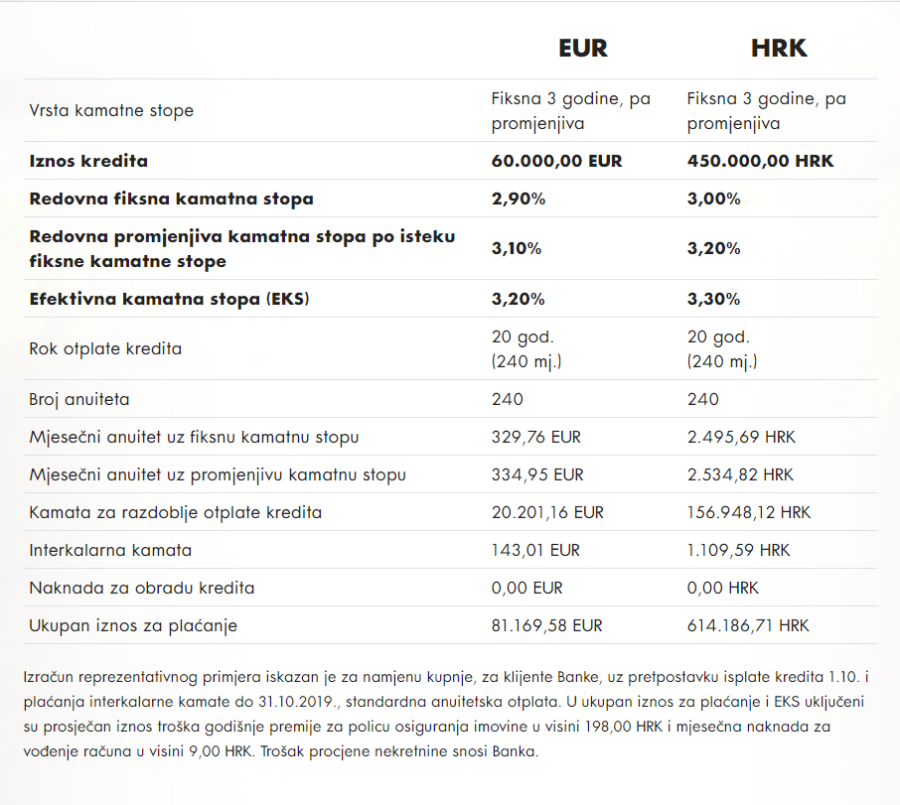
„MREŽNICA“
- udruga za zaštitu
potrošača grada Duge Rese
„POTROŠAČICA”
- društvo za zaštitu potrošačica Hrvatske

Slide 19
Štednja
Klasična štednja (oročenja)
Stambena štednja
Štednja u mirovinskim fondovima
Štednja u investicijskim fondovima
Brokerske usluge
„MREŽNICA“
- udruga za zaštitu
potrošača grada Duge Rese
„POTROŠAČICA”
- društvo za zaštitu potrošačica Hrvatske

Slide 20
Klasična štednja
Oročenje u poslovnim bankama
Rok: 3 mjeseca, 6 mjeseci, 12 mjeseci, 48 mjeseci...
Valuta: Kune ili devize
Jednokratna uplata ili otvorena štednja
Gotovinska isplata ili prijenos na račun
Raspolaganje kamatom prije isteka roka oročenja (mjesečno, tromjesčno, polugodišnje ili godišnje)
„MREŽNICA“
- udruga za zaštitu
potrošača grada Duge Rese
„POTROŠAČICA”
- društvo za zaštitu potrošačica Hrvatske

Slide 21
Stambena štednja
Isplativ i siguran način štednje
Prva stambena štedionica, RBA stambena štednja, PZB, Erste, HPB
Fiksne ili promijenjive kamatne stope na štednju
Državna poticajna sredstva (pravo na državna poticajna sredstva u iznosu od 1,2% ukupne uplaćene godišnje štednje do maksimalno 60,00 kuna)
Bez naknade za ugovaranje štednje
Izbor valute štednje: štednja u kunama ili uz zaštitnu valutnu klauzulu u eurima
Fleksibilna dinamika uplata (mjesečno, tromjesečno, polugodišnje, godišnje ili jednokratna uplata za cijelo razdoblje štednje)
Povoljan stambeni kredit
„MREŽNICA“
- udruga za zaštitu
potrošača grada Duge Rese
„POTROŠAČICA”
- društvo za zaštitu potrošačica Hrvatske

Slide 22
Štednja u mirovinskim fondovima
Dobrovoljni mirovinski fondovi ili tzv. Treći stup (A-Z mirovinski fondovi, RBA mirovinski fondovi, Erste plavi dobrovoljni mirovinski fond, Croatia osiguranje dobrovoljni mirovinski fond)
Otvoreni ili zatvoreni
Prinos fonda
Državna poticajna sredstva (u iznosu od 15% ukupne godišnje uplate u fond do maksnimalno 750,00 kuna)
Fleksibilnost u načinu uplaćivanja sredstava
Nasljeđivanje ušteđenih sredstava
Mogućnost korištenja sredstava s navršenih 55 godina života
Porezna olakšica za poslodavce (uplate do 500,00 kn mjesečno ne smatraju se plaćom već su porezno priznati rashod poslodavca)
Prestanak uplate ne znači predstanak članstva
„MREŽNICA“
- udruga za zaštitu
potrošača grada Duge Rese
„POTROŠAČICA”
- društvo za zaštitu potrošačica Hrvatske

Slide 23
Štednja u investicijskim fondovima
Otvoreni ili zatvoreni investicijski fondovi
Novčani investicijski fondovi
Dionički investicijski fondovi
Mješani investicijski fondovi
Troškovi trgovanja u investicijskim fondovima su niži od pojedinačnih ulaganja
Sredstva su dostupna: udjele možete na zahtjev otkupiti kad god odlučite
Rizik ulaganja u investicijske fondove ovisi o tome u koji se fond ulaže
Investicijski fondovi su pod nazdorom HANFE i podložni su strogim pravilima i nadzoru licence
„MREŽNICA“
- udruga za zaštitu
potrošača grada Duge Rese
„POTROŠAČICA”
- društvo za zaštitu potrošačica Hrvatske

Slide 24


Slide 25
Hvala na pozornosti!
„MREŽNICA“
- udruga za zaštitu
potrošača grada Duge Rese
„POTROŠAČICA”
- društvo za zaštitu potrošačica Hrvatske

Slide 26
»Ovaj je dokument izrađen uz financijsku podršku Ministarstva gospodarstva, poduzetništva i obrta.
Sadržaj ovoga dokumenta u isključivoj je odgovornosti „MREŽNICE“ udruge za zaštitu potrošača grada Duge Rese i ni pod kojim se uvjetima ne može smatrati odrazom stajališta Ministarstva gospodarstva poduzetništva i obrta«

